Slide 1
系统与控制引论
杨莹
yy@mech.pku.edu.cn
个人主页
http://control.pku.edu.cn/yangying

Slide 2
上课时间：每周二11－12节
上课地点：理教118
学时：34（1－17周）
学分：2
评分标准：平时表现（出勤与讨论）占总成绩25％，课后作业25％，实验10％，期末考试40％。
教材：Richard C. Dorf, Robert H. Bishop ，《现代控制系统》
(中文版) (Modern Control Systems)
16本参考书

Slide 3
基本要求：希望同学们了解系统与控制理论思想的产生、发展与应用，掌握系统控制中的最基本思想——反馈，掌握系统控制中几类典型问题的研究方法与实际意义，并学以致用，探讨控制论在本专业具体实际中的应用。
力学与工程科学系黄琳院士等为了向全校本科生介绍系统与控制方面的知识， 专门成立了通选课指导小组，除了由杨莹副教授主讲外，小组成员将帮助主讲教师搜集材料，对具体讲解内容提出意见与建议，并随时欢迎同学们就感兴趣的问题和我们进行交流。

Slide 4
第一讲
控制论与控制理论
Cybernetics and Control Theory

Slide 5
控制论

Slide 6
一、控制论产生的背景
社会背景
现代社会的生产和管理对于高度自动化水平的需要
直接原因
二战期间，维纳参加了火炮控制和电子计算机的研制工作。 1943年，
维纳、毕格罗和罗森勃吕特三人共同发表了《行为、目的和目的论》，
1948年维纳发表了著名的《控制论—关于在动物和机器中控制和通讯的科
学》，控制论诞生。
理论准备
数学分析, 微分方程, 统计数学,信息科学
社会一旦有技术上的需要，则这种需要就会比十所大学更能把科学
推向前进。
—— 恩格斯

Slide 7
二、我国古老的自动装置及其反映的控制思想
什么是自动化？
一般是指生产、管理和科研过程中，在没有人的直接
干预下，通过一定的技术装置，就能达到预定的目标。
其中有关的技术装置，就是自动控制装置。

Slide 8
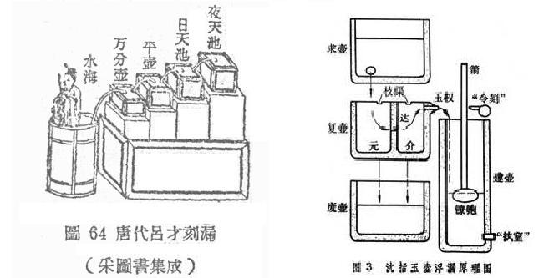
水钟

Slide 9
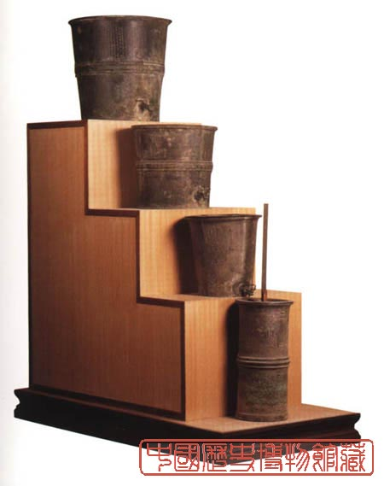
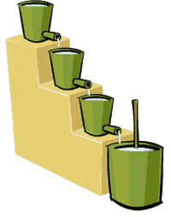

Slide 10
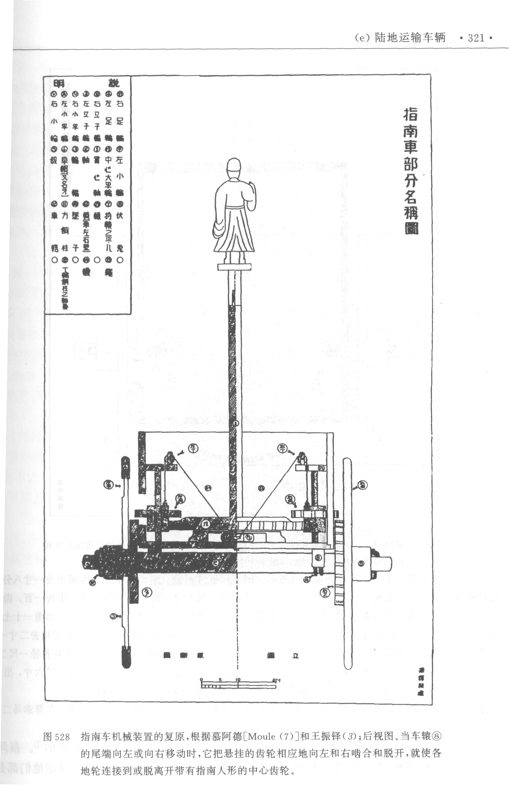
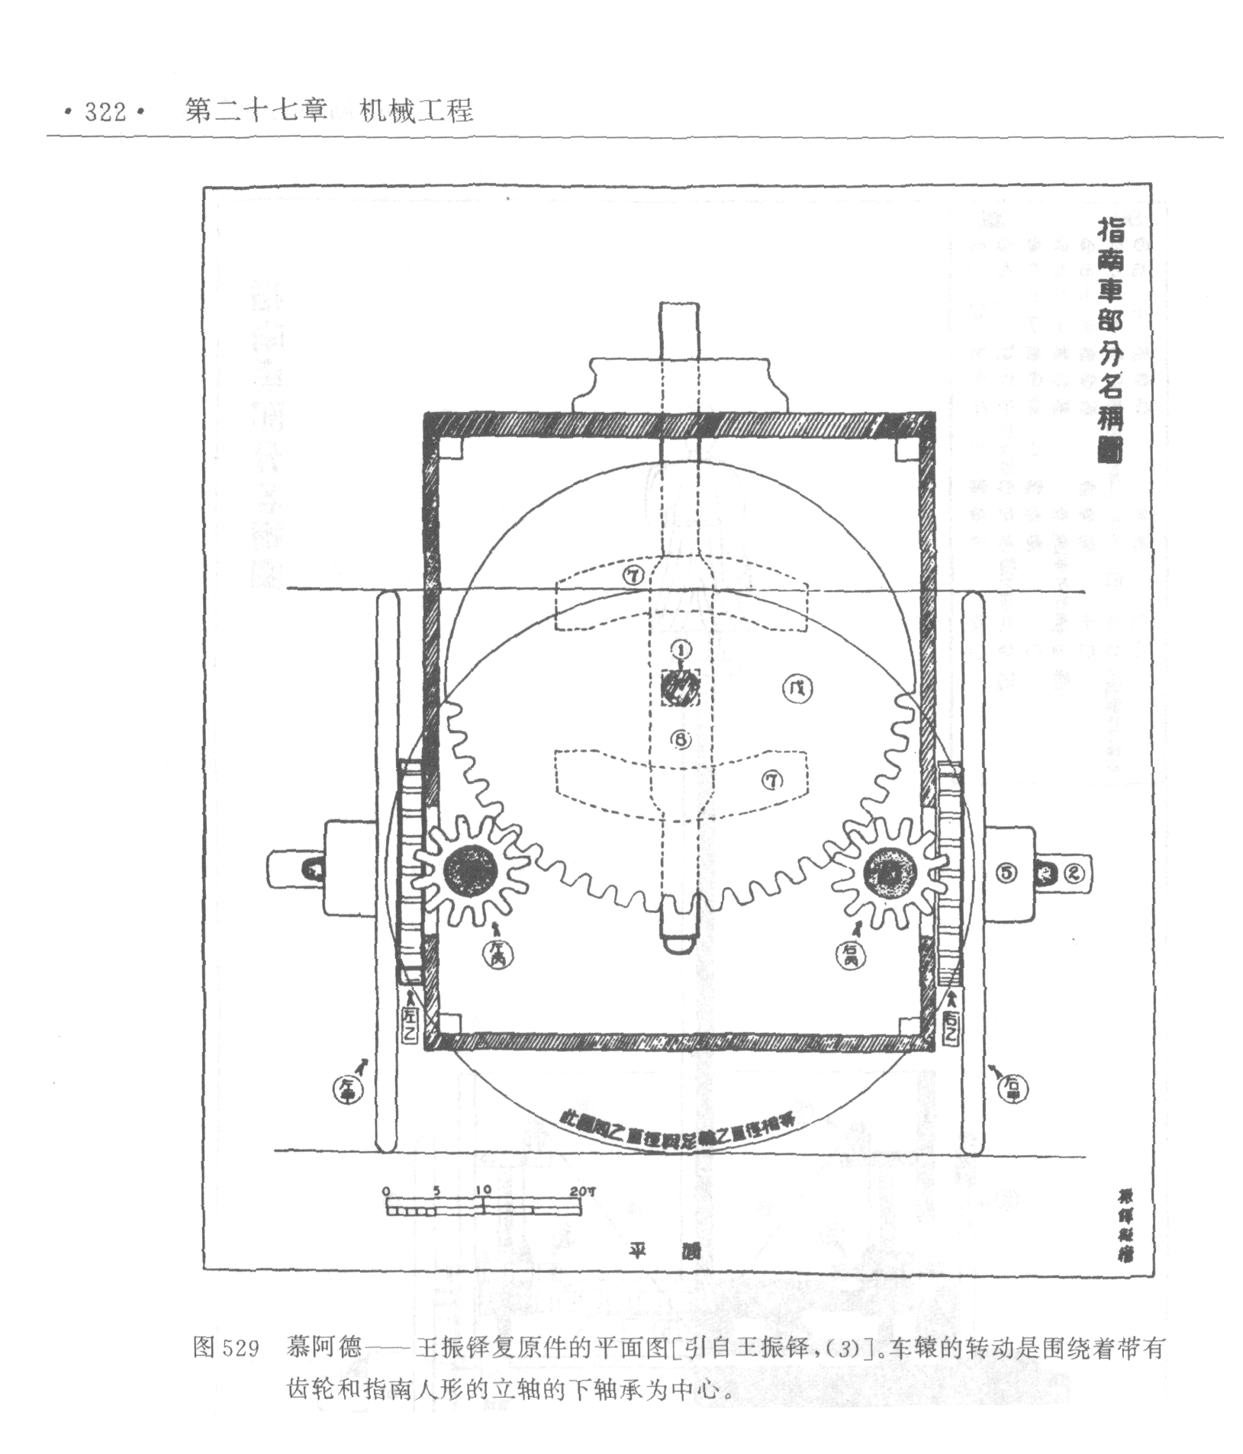
指南车(三国时期)

Slide 11
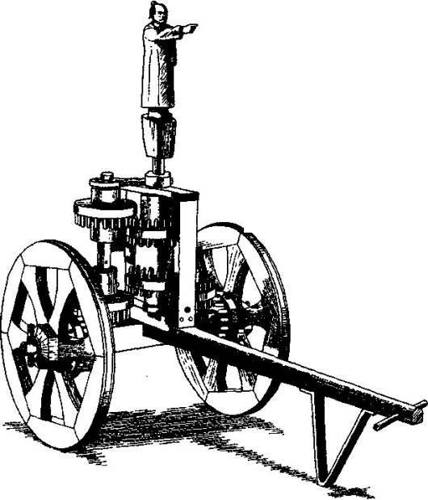

Slide 12
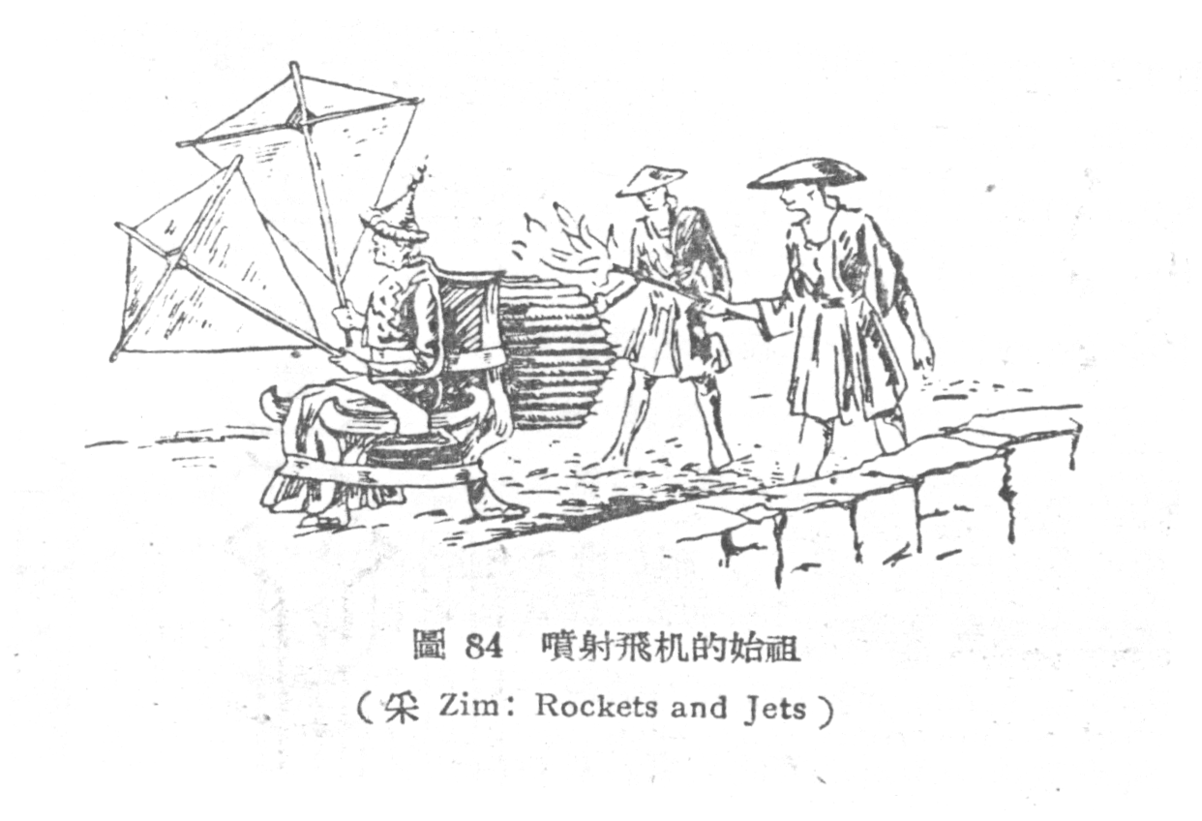
喷射飞机始祖”万户”(约十四世纪末)

Slide 13
在这里可以暂时停下来指出一个关于是非曲直的教训：把中国看作一个有无限劳动力因而不可能发明和采用节省劳力措施的文化，这种传统的欧洲偏见已被许多事实揭穿并真正推翻了——我们在以上发明中就看到这个突出的实例。
总之，在这里中国人是长期优先的，而感到惊奇、感激和不开化的人是欧洲人。

Slide 14
参考书
  ①英国科学家李约瑟（Joseph Needham）博士1928年《中国科学技术史》(Science and Civilization in China)
  ②刘仙洲(曾任北洋大学校长，清华大学副校长) 《中国机械工程发明史》

Slide 15
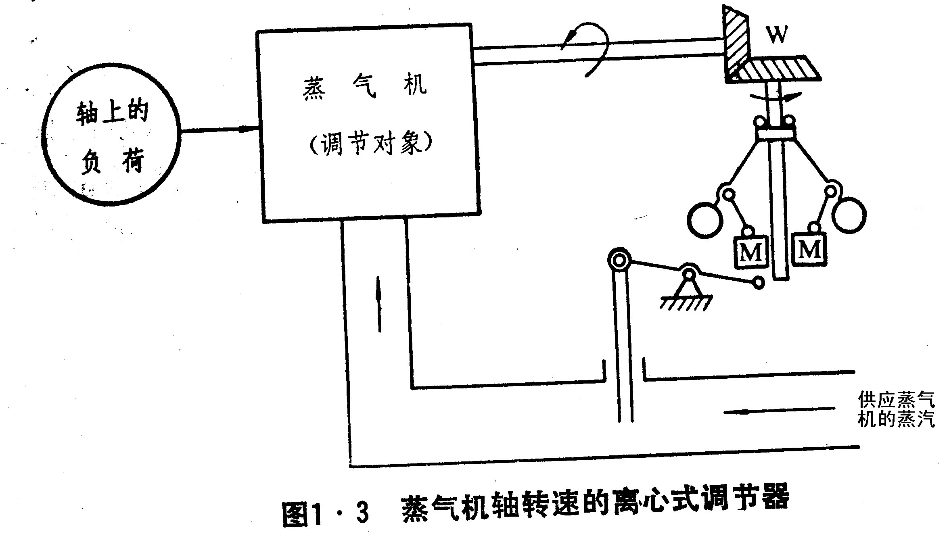
三、近代科学技术史上的自动装置
瓦特离心式调速器

Slide 16
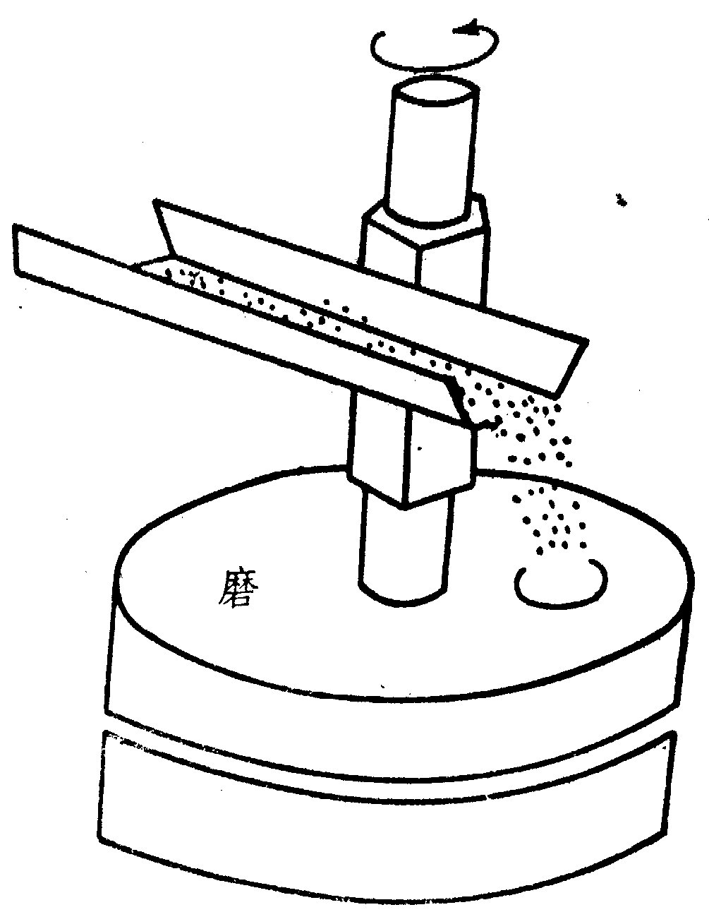
磨

Slide 17
四、控制论的基本概念和方法
1、什么是控制？
为了改善某个对象的功能，需要获得并使用信息，以这种信息为基础而选出的，加于该对象上的作用。
2、
因果关系
目的
反馈
“一切有目的的行为都可以看作需要负反馈的行为。”
—— 《行为、目的和目的论》
突破了动物与机器之间的界限

Slide 18
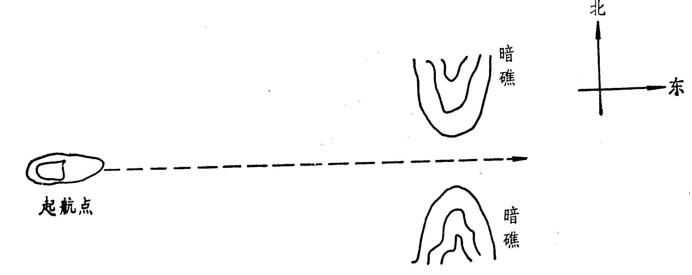
航行问题

Slide 19
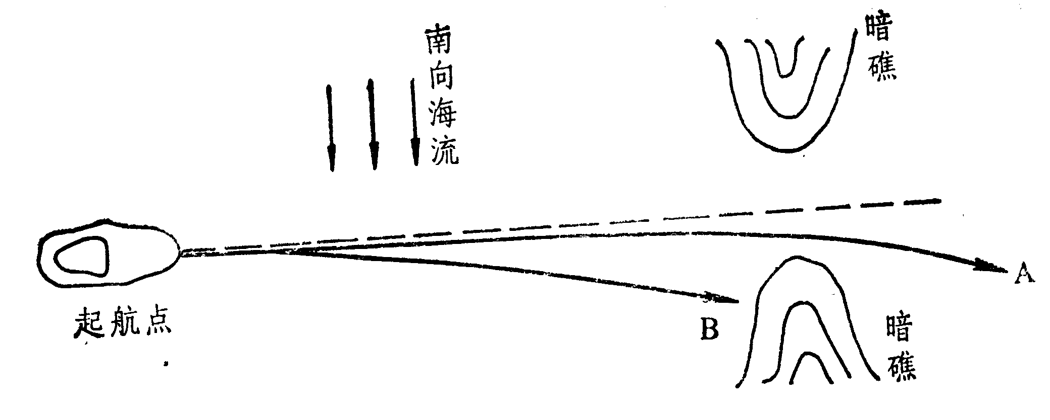
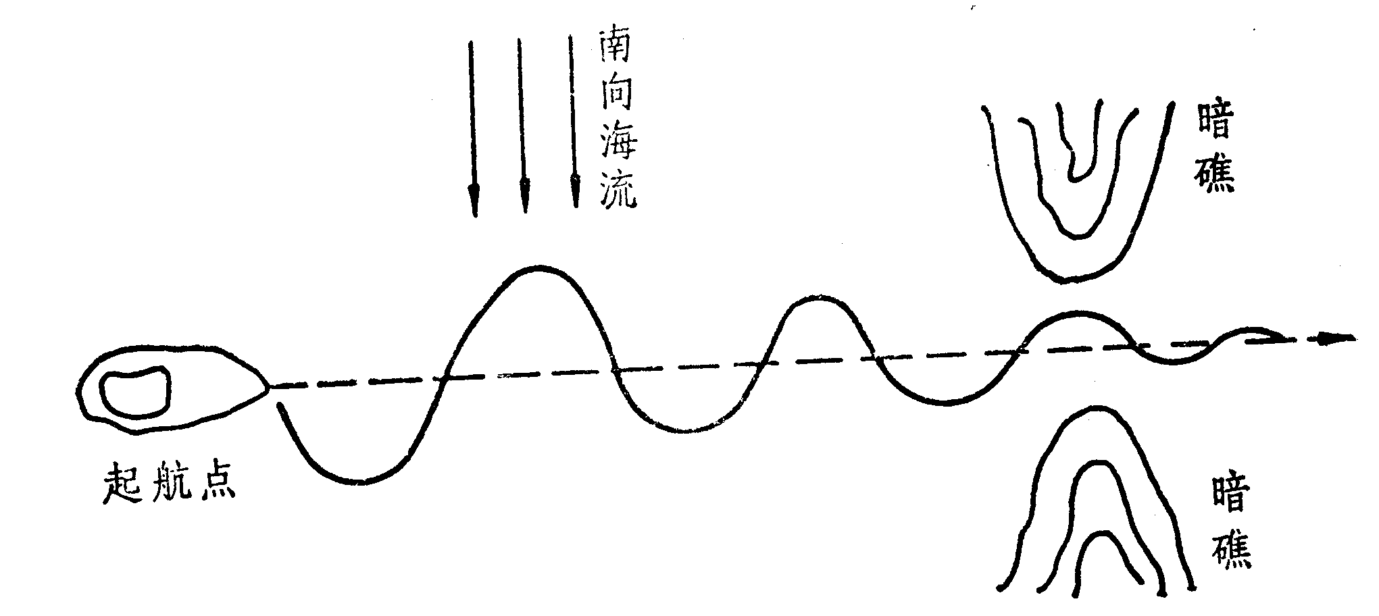
无负反馈时的航线
有负反馈时的航线

Slide 20
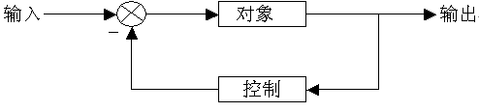
控制思想
1、按偏差进行补偿的系统
特点：系统中至少有一个将输出量加以回输的闭合环路，是具有反馈的闭环系统。
2、按扰动进行调节的系统
特点：输入量按负荷的变化而成比例的改变以趋近目标值，是开环系统，抗干扰能力差。

Slide 21
3、黑箱——灰箱——白箱
“知人知面不知心”
中医“望、闻、问、切”
输入
输出

Slide 22
五、控制论的主要分支
工程控制论
控制论在工程技术方面（机械的、电机的和电子的自动控制系统）上的运用。又称自动控制理论，或简称控制理论（control theory）
  我国著名科学家钱学森1954年在美国出版了《工程控制论》一书。
  三个阶段：
  四十至五十年代：经典控制理论
  六十至七十年代：现代控制理论
  七十年代以后：大系统控制理论

Slide 23
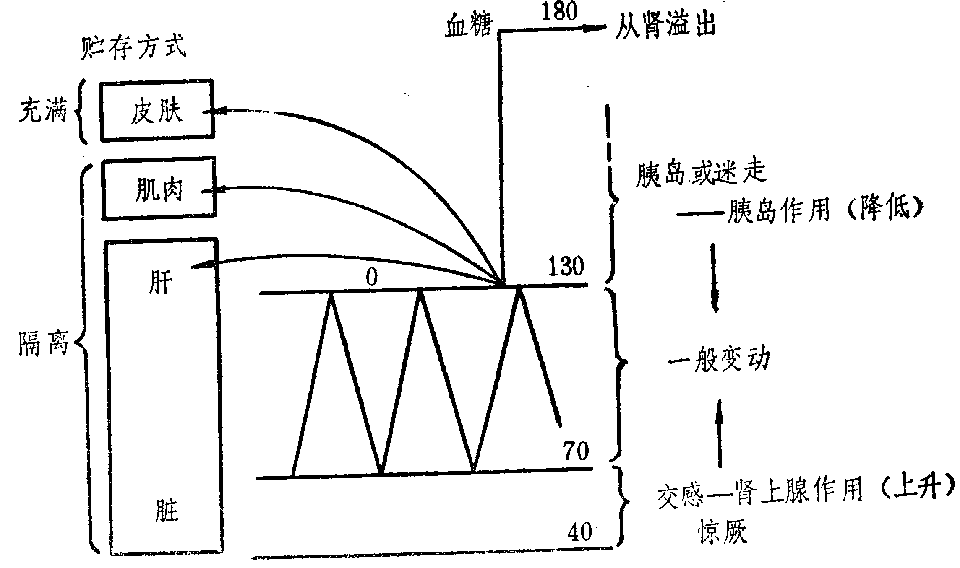
生物控制论
  体液调节，神经控制
维持血糖稳态的装置图

Slide 24
社会控制论
  控制论用于社会的生产管理、交通运输、资源开发、环境保护等
  人口控制
经济控制
智能控制论
  控制论的最高阶段
宏观经济的最优控制、建立最优经济增长模型、最佳消费投资比例、最佳广告费用、有价证券选择、金融市场最优控制、基本建设投资优化问题等等。

Slide 25
控制理论

Slide 26
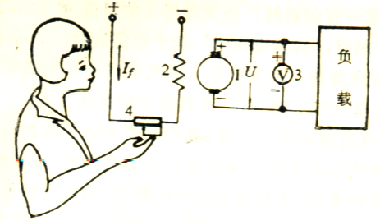

Slide 27

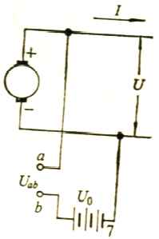
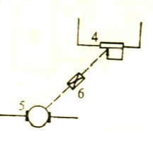
代替人手
代替人眼

Slide 28
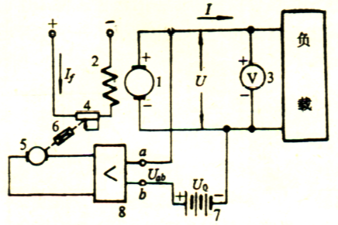
自动反馈控制系统

Slide 29
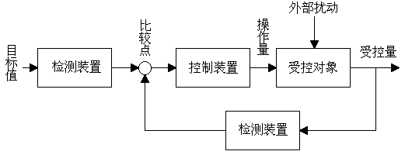
一般自动控制系统的结构图

Slide 30
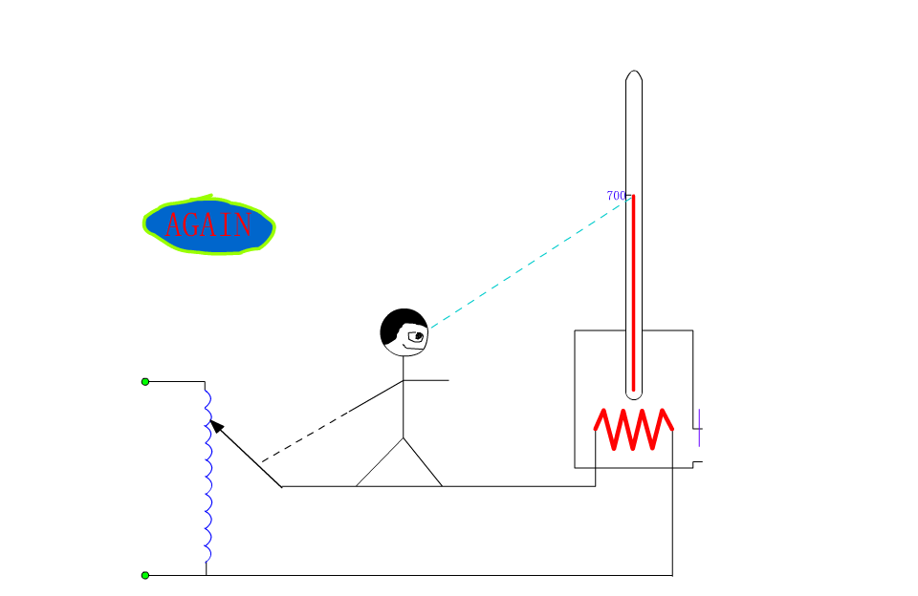

Slide 31
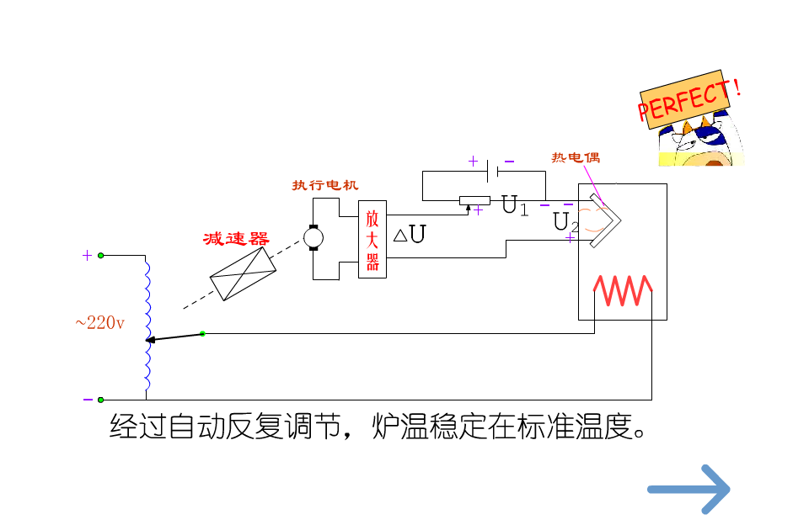

Slide 32
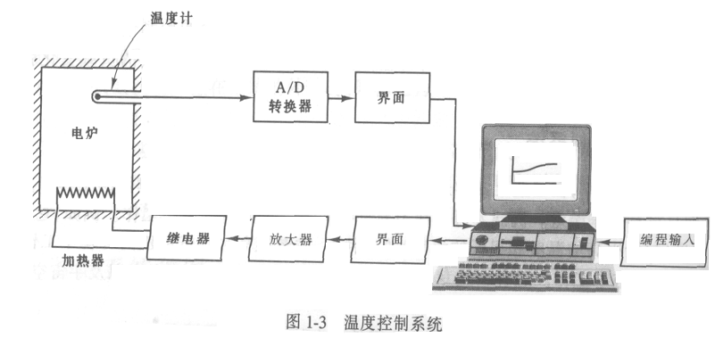
恒温控制系统

Slide 33
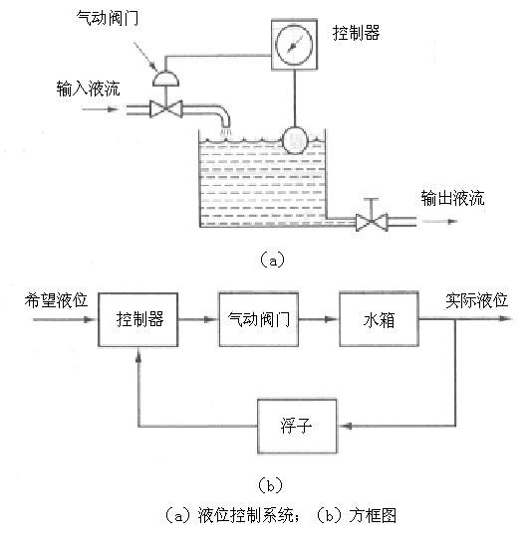
水位自动控制系统

Slide 34
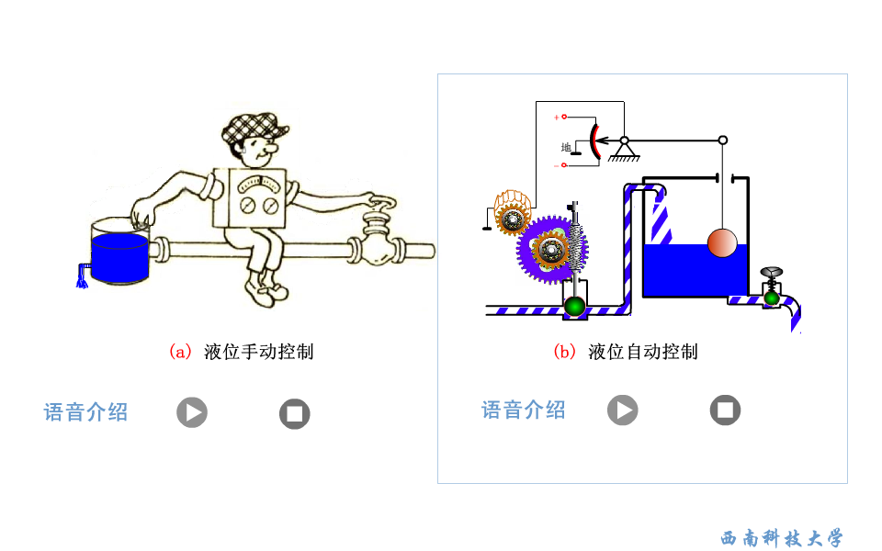

Slide 35
掌握重要概念：反馈！

